Slide 1
Kaj je bilo značilno za zgodnji kapitalizem
Učbenik 116 -117

Slide 2
Temelji kapitalistične miselnosti
Lastniki (KAPITALISTI) denarnih vlog so svoj denar (KAPITAL) vlagali v trgovino in obrt, kar jim je prinašalo dobičke, ki so jih ponovno vlagali v druge dejavnosti - postanejo bogati in vplivni.
Z razmahom trgovine in obrti se v Evropi v 16. in 17. stoletju pojavi KAPITALIZEM.
KAPITALIZEM = gospodarski sistem, ki temelji na zasebni lastnini in vlaganju denarnih vlog v proizvodnjo.

Slide 3
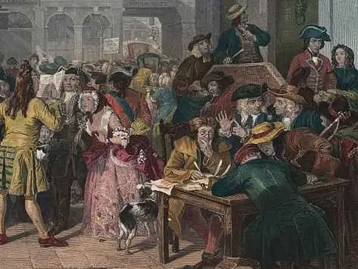
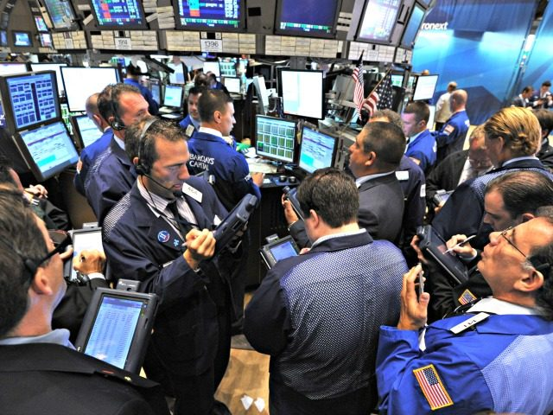
Ena izmed prvih borz (18. stoletje).
Kapitalisti so se začeli združevati, vsak je v posel vložil le DEL denarja.
Tako se pojavijo DELNIŠKE DRUŽBE, ki začnejo izdajati potrdila o lastništvu oziroma DELNICE, s katerimi so na BORZAH trgovali.
Borza danes v ZDA.

Slide 4
Z industrijsko revolucijo se je konec 18. stoletja razširila miselnost o GOSPODARSKI SVOBODI, ki spodbuja gospodarski razvoj.
Temu pravimo tudi LIBERALNI KAPITALIZEM:
država ne posega v gospodarstvo,
o delovnih pogojih in plačah odločajo lastniki kapitala,
temelj je PROSTI TRG, ki ga oblikuje tekmovalnost in zakon ponudbe in povpraševanja,
cene izdelkov in storitev se svobodno oblikujejo na trgu.

Slide 5
PROBLEM!
Zagovorniki gospodarske svobode so nasprotovali državi, da bi pomagala delavcem.
Menili so, da bi zakoni, ki bi uvedli minimalne plače in boljše delovne pogoje, uničili svobodni trg in gospodarski razvoj.
Izobraženci menijo, da mora država in bogati ljudje pomagati delavcem - PRAVIČNA DELITEV DOBIČKA, ki bi odpravila velike družbene razlike.
Lastniki kapitala potrebujejo delavce, da industrija lahko deluje.

Slide 6
2. Svetovni gospodarski trikotnik
Zahodnoevropske države z razvitim pomorstvom ustvarjajo ČEZMORSKE KOLONIJE (Azija, Severna Amerika).
Kolonije evropskih držav v Afriki in Aziji so bile TRGOVSKA IN POMORSKA OPORIŠČA.
Nastaja trgovina v trikotniku med Evropo, Afriko/ Azijo in Ameriko - TRIKOTNA TRGOVINA.

Slide 7
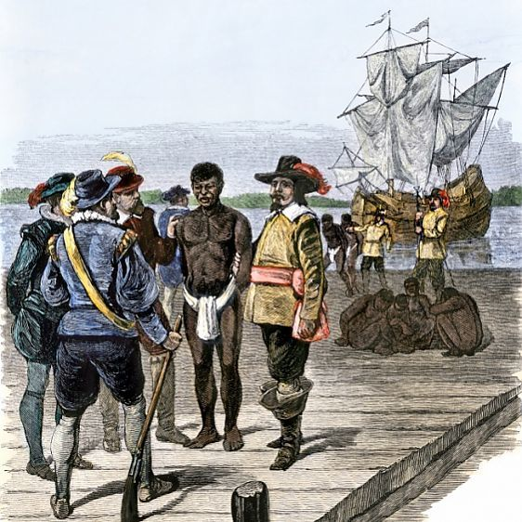
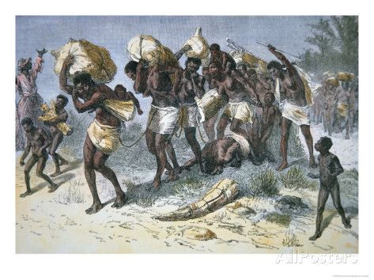
Suženjsko delo.
Prodaja sužnjev iz Afrike.

Slide 8
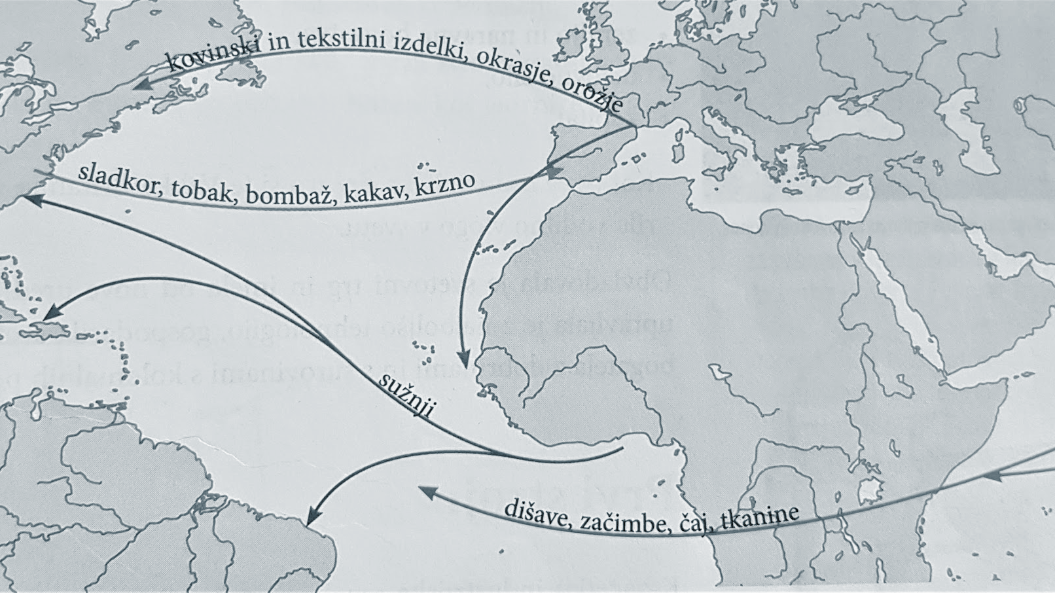
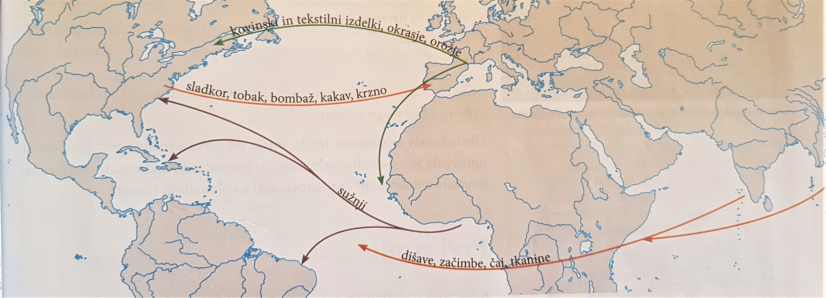
Zemljevid trikotne trgovine.
Britanske ladje različno evropsko blago prevažajo v Afriko, kjer nato prevzamejo sužnje in jih prepeljejo v Severno Ameriko, jih tam prodajo ter naložijo ameriško blago za evropsko tržišče.
Trikotna trgovina je angleškim trgovcem prinesla veliko denarja, ki so ga vložili v stroje in tovarne ter tako pripomogli k razvoju industrijske revolucije v Veliki Britaniji.

Slide 9
Reši naloge s pomočjo učbenika
Razloži pojme:
KAPITALISTI
KAPITAL
DELNICE
DELNIŠKE DRUŽBE
PRAVIČNA DELITEV DOBIČKA
KAPITALIZEM

Slide 10
2.

Slide 11
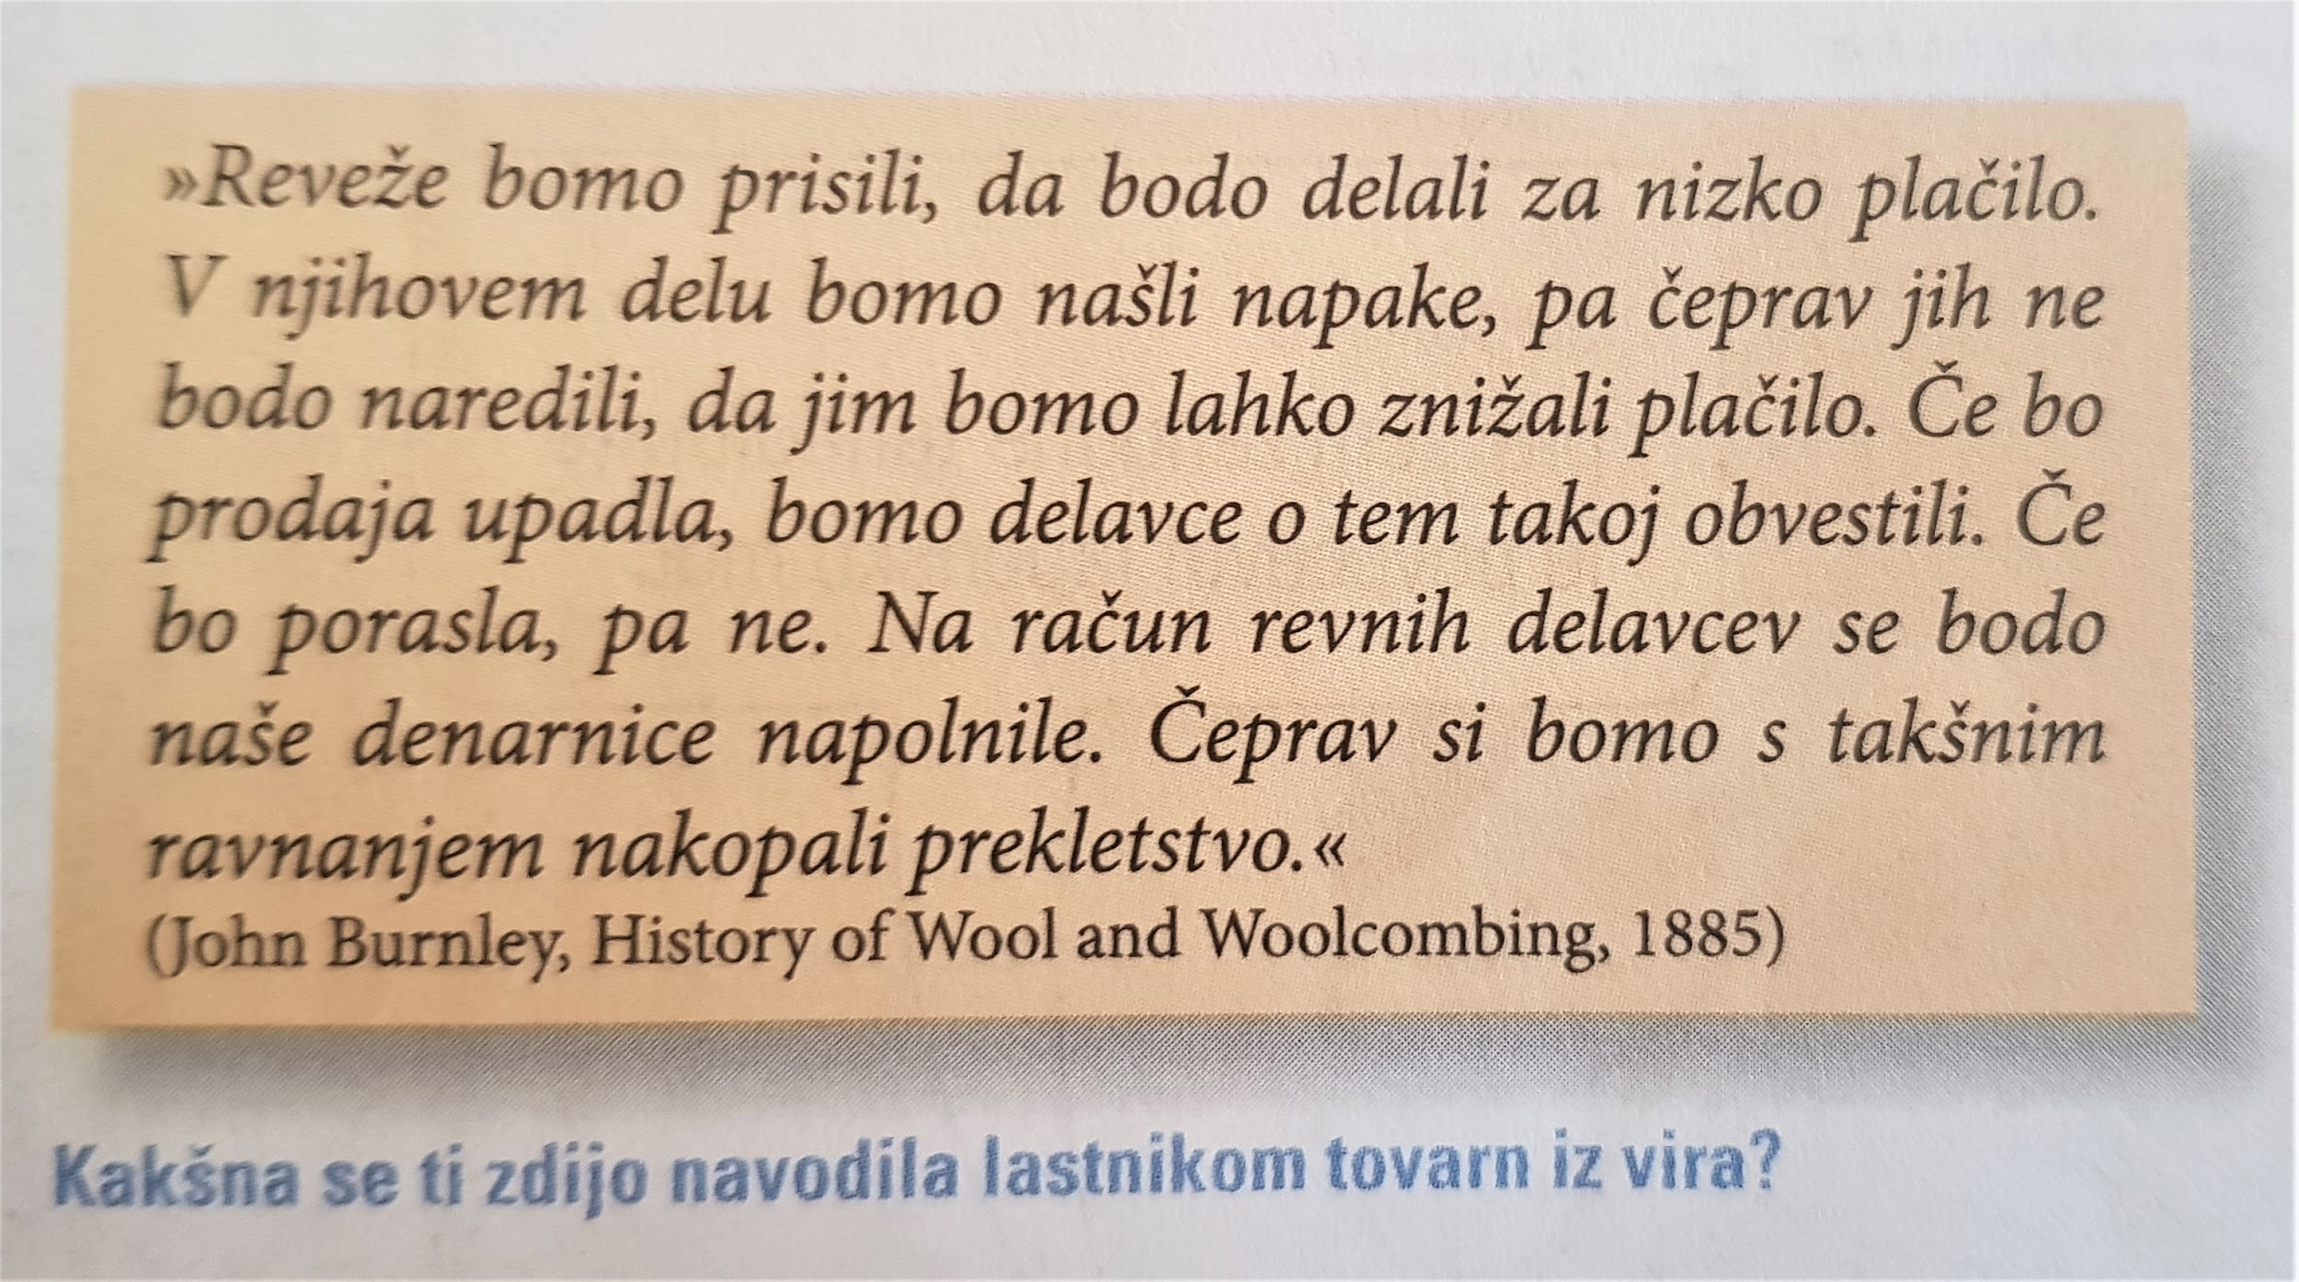
3. Kakšna se ti zdijo navodila lastnikom tovarn iz vira. Zapiši vsaj 4 povedi.

